Slide 1
Deep Learning
Grundlagen Grundbegriffe Grundübungen
Alfatraining Kurs 2024-08 Dozent: Karsten Flügge

Slide 2
Einführung
Begrüßung, Vorstellungsrunde, Einführung in die Unterrichtsform, alfaview & digitale Lernumgebung
Deep Learning Kurs - Tag 1 Alfatraining 2024-08 Dozent: Karsten Flügge

Slide 3
Einführung Deep Learning
Kleine Historie Machine Learning
Mathematische Hintergründe
Notwendige Grundlagen
Deep Learning als eine Art von Machine Learning
Intelligence ≈ Intelligenz
AI, Künstliche Intelligenz
SOTA State of the Art
Überblick SOTA
Deep Learning Kurs - Tag 1 Alfatraining 2024-08 Dozent: Karsten Flügge

Slide 4
Kleine Geschichte
1960 trucks vs cars
1980 AI Winter (ging nicht recht weiter mit Theorie)
2012 AlexNet (8 Schichten tiefes Netz für Bilderkennung)
Was brachte den Durchbruch:
mehr Rechenpower mit GPUs
Theoretische / Praktische Lösungen von vorigen Problemen:
Exploding / Vanishing Gradient
Over / Underfitting
Deep Learning (viele Schichten)
dank dropout, residuals
Deep Learning Kurs - Tag 2 Alfatraining 2024-08 Dozent: Karsten Flügge

Slide 5
Themen des Kurses
Woche 1
Tag 1
Grundlagen
Hello World
Tag 2
Perceptron
Parameter, Optimierung
Rechenschemen: Backpropagation
Tag 3
Tensor
Bibliotheken
Regression vs. Klassifikation <<
Lernkurven
Tag 4
Überanpassung und Regularisierung
Hyperparameter‐Optimierung
Stochastischer Gradienten Abstieg (SGD) Descent
Tag 5
Momentum
Adam Optimizer
Lernrate
Deep Learning Kurs - Tag 1 Alfatraining 2024-08 Dozent: Karsten Flügge

Slide 6
Themen des Kurses
Woche 2
Tag 6
Convolutional Neural Network (CNN) Bildklassifizierung
CNN‐Architekturen ImageNet‐Competition
Convolutional‐Schichten, Pooling‐Schichten
Reshaping‐Schichten, Flatten, Global‐Average‐Pooling
Tag 7
Vertiefung Regularisierung
Tiefe neuronale Netze, Vanishing Gradients
Skip‐Verbindungen, Batch‐Normalization
Tag 8
Transfer Learning
Finetuning: Anpassen von Modellen
Unüberwachtes Vortrainieren
Image‐Data‐Augmentation, Explainable AI
Tag 9
Regional CNN
Objekterkennung und Lokalisierung
Regressionsprobleme
Verzweigte neuronale Netze
Tag 10
Methoden der kreativen Bilderzeugung
Generative Adversarial Networks (GAN)
Deepfakes
Diffusionsmodelle
Deep Learning Kurs - Tag 1 Alfatraining 2024-08 Dozent: Karsten Flügge

Slide 7
Themen des Kurses
Woche 3
Tag 11
Recurrent Neural Networks (RNN) Sequenzanalyse, Rekurrente Schichten
Backpropagation through time (BPTT)
Analyse von Zeitreihen
Tag 12
Exploding und Vanishing Gradient Probleme
LSTM (Long Short‐Term Memory), GRU (Gated Recurrent Unit)
Deep RNN, Deep LSTM
Tag 13
Textverarbeitung durch neuronale Netze
Text‐Preprocessing, Embedding‐Schichten
Text‐Klassifizierung, Sentiment-Analyse
Transfer Learning in NLP
Tag 14
Sequence‐to‐Sequence Verfahren,
Encoder‐Decoder Architektur
Übersetzungen
Tag 15
Sprachmodelle
BERT, GPT
Attention‐Schichten, Transformers, Textgeneration‐Pipelines
Summarization, Chatbots
Deep Learning Kurs - Tag 1 Alfatraining 2024-08 Dozent: Karsten Flügge

Slide 8
Themen des Kurses
Woche 4
Tag 16
Deep Reinforcement Learning
Steuerung dynamischer Systeme
Agentensysteme, Training durch Belohnungen
Spiel Agenten
Policy Gradients, Deep‐Q‐Learning
Tag 17
Bonus je nach Interesse, z.B.:
Bayes ́sche neuronale Netze
Unsicherheiten in neuronalen Netzen
Statistische Bewertung von Prognosen, Konfidenz, Standardabweichung
Unbalancierte Daten, Sampling‐Methoden
Letzte 3 Tage
Projektarbeit
Deep Learning Kurs - Tag 1 Alfatraining 2024-08 Dozent: Karsten Flügge

Slide 9
AI Grundverständnis
Legendär verständlich sind die online Kurse von Andrew Karpathy (youtube/blogs)
Auf verschiedenem Niveau: Von Anfänger bis Experte (trotzdem recht verständlich)
Koryphäen:
Geoff Hinton
Andrew Ng
• Yann LeCun
• Yoshua Bengio
• Jürgen Schmidhuber (hat alles schon 1990 erfunden)
(es ist es Wert, von jedem das beste Paper / Video anzusehen)
Deep Learning Kurs - Tag 1 Alfatraining 2024-08 Dozent: Karsten Flügge

Slide 10
Kleine Geschichte
1960 trucks vs cars
1980 AI Winter (ging nicht recht weiter mit Theorie)
2012 AlexNet (8 Schichten tiefes Netz für Bilderkennung)
Was brachte den Durchbruch:
mehr Rechenpower mit GPUs
Theoretische / Praktische Lösungen von vorigen Problemen:
Exploding / Vanishing Gradient
Over / Underfitting
Deep Learning (viele Schichten)
dank dropout, residuals
Deep Learning Kurs - Tag 1 Alfatraining 2024-08 Dozent: Karsten Flügge

Slide 11
SOTA State Of The Art
Style transfer
LLM Large Language Models
Multimodal Text, Ton & Bild (bald Video)
Bild Erzeugung, Erkennung und Beschreibung
Video Erzeugung ( https://openai.com/index/sora/ … )
3D Modell Erzeugung (Gaussian Splatter, schlechte Topographie)
Kaggle Wettbewerbe
LLM Arena Elo
Small LLMs auf eigenem Rechner
Deep Learning Kurs - Tag 1 Alfatraining 2024-08 Dozent: Karsten Flügge

Slide 12
SOTA State Of The Art
Wie gut ist mein Netzwerk?
Baseline (Richtline)
Minimales Grundmodell, oder SoTA
Deep Learning Kurs - Tag 1 Alfatraining 2024-08 Dozent: Karsten Flügge

Slide 13
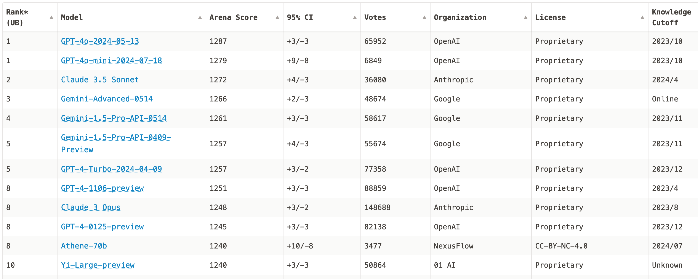
SOTA State Of The Art
LLM Arena Elo "Blindbewertungen"
https://huggingface.co/spaces/lmsys/chatbot-arena-leaderboard
Small LLMs auf eigenem Rechner
Deep Learning Kurs - Tag 1 Alfatraining 2024-08 Dozent: Karsten Flügge

Slide 14
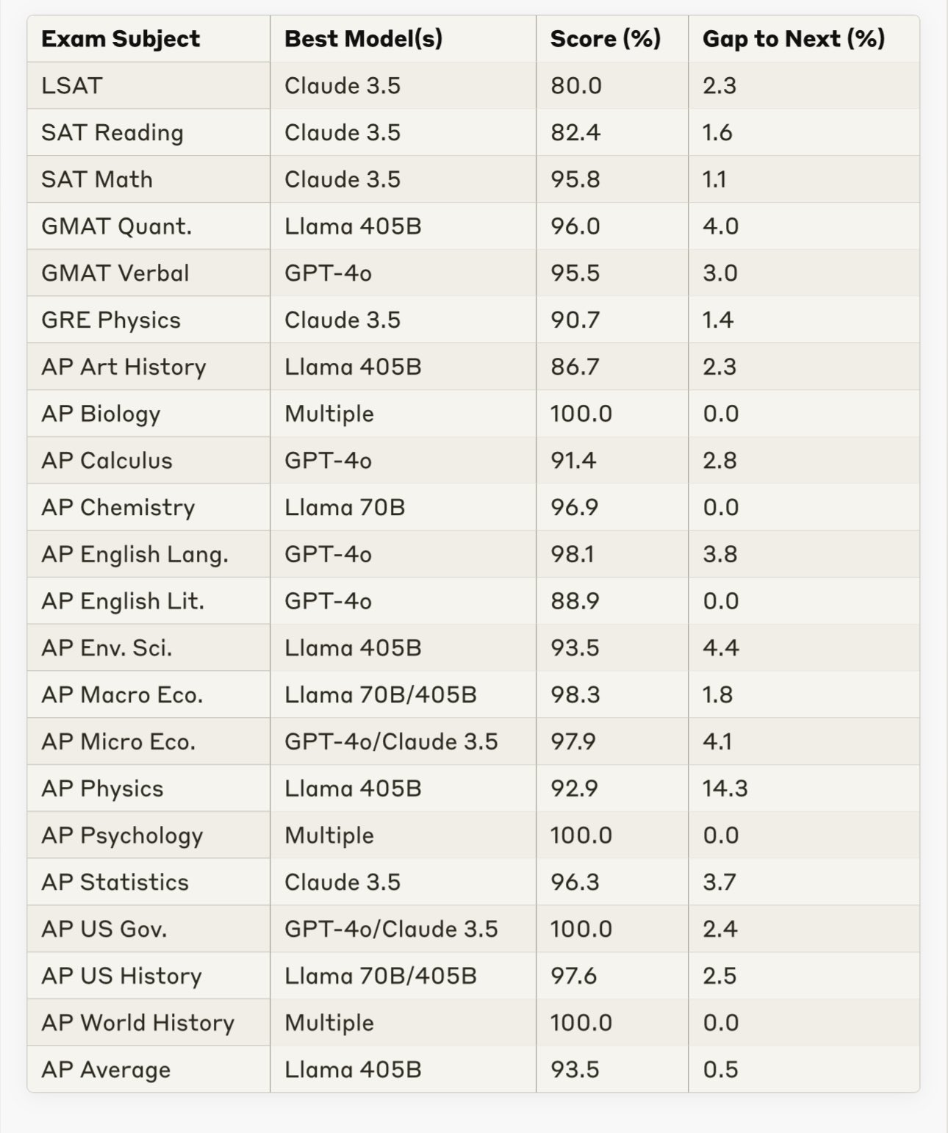
SOTA State Of The Art
Objektive Tests: SAT Scholastic Assessment Test / Advanced Placement (AP) / Abitur
Deep Learning Kurs - Tag 1 Alfatraining 2024-08 Dozent: Karsten Flügge

Slide 15
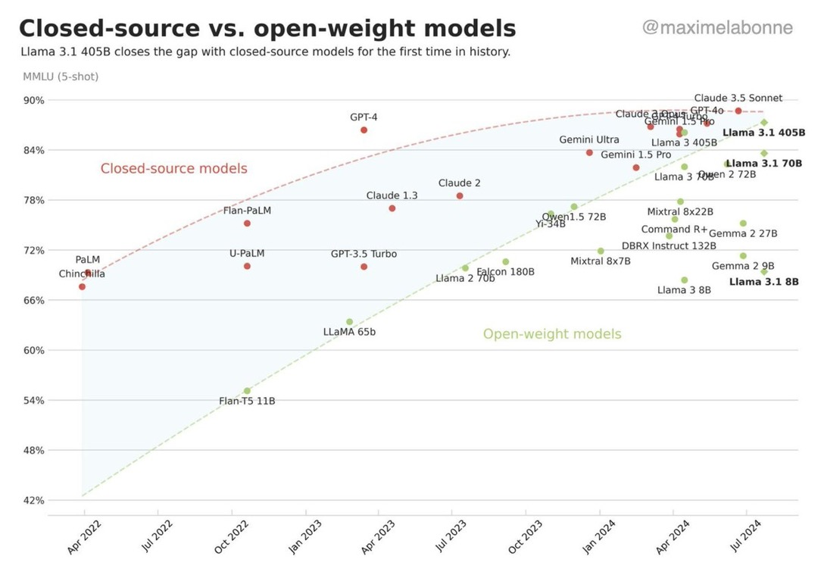
SOTA State Of The Art
Objektive Tests: MMLU (Massive Multitask Language Understanding) benchmark
LLM Large Language Models, Small LLMs auf eigenem Rechner
`ollama run llama3.1`
Deep Learning Kurs - Tag 1 Alfatraining 2024-08 Dozent: Karsten Flügge

Slide 16
SOTA State Of The Art
🥈 International Mathematical Olympiad 🥈 Silber!
https://deepmind.google/discover/blog/ai-solves-imo-problems-at-silver-medal-level/
IQ Test?
Verbal IQ of the ChatGPT was 155
https://www.scientificamerican.com/article/i-gave-chatgpt-an-iq-test-heres-what-i-discovered/
"Was schwer für Menschen ist, ist einfach für AI und umgekehrt."
Neue IQ Tests werden gesucht! Moving target.
EQ Tests? "ChatGPT Outshines Humans in Emotional Tests"
https://neurosciencenews.com/chatgpt-emotion-awareness-23231/
3D taktiles, physikalisches Verständnis
Deep Learning Kurs - Tag 1 Alfatraining 2024-08 Dozent: Karsten Flügge

Slide 17
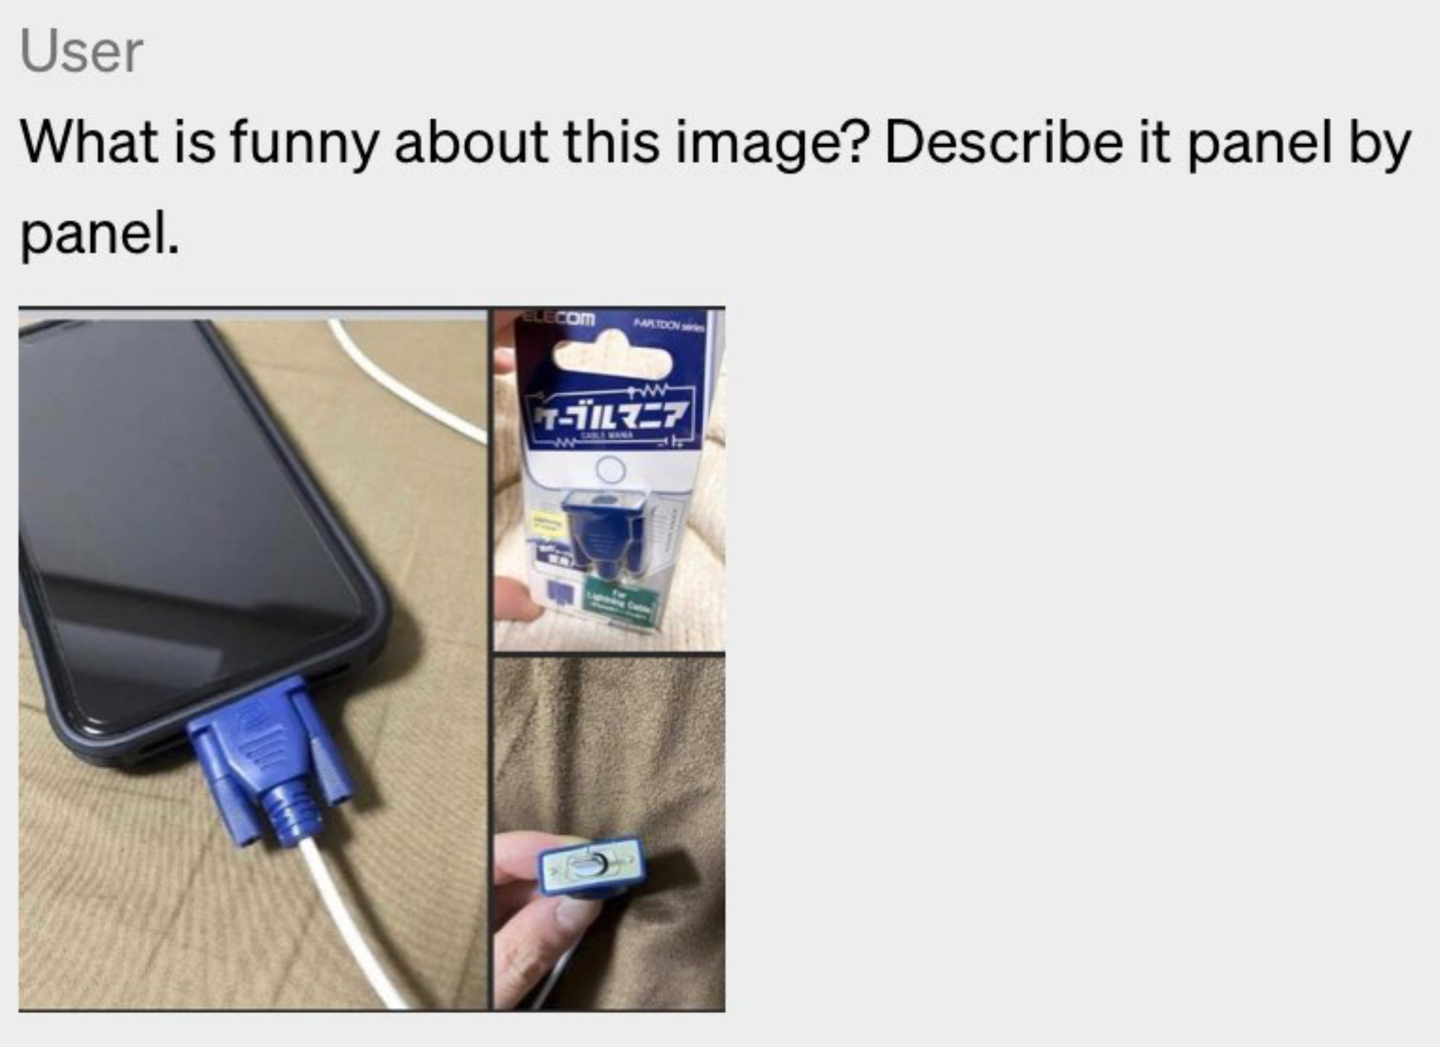
SOTA State Of The Art
Bild Verständnis
Deep Learning Kurs - Tag 1 Alfatraining 2024-08 Dozent: Karsten Flügge

Slide 18
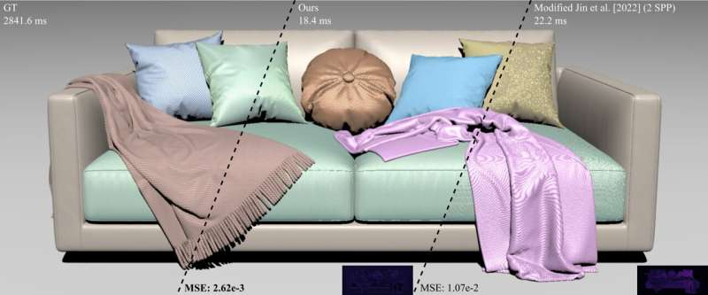
Meta Hintergründe
NVIDIA CUDA blackbox cpp
Apple Intelligence "AI"
Skalierung
7 Billionen (trillion) dollar
Skynet
Akademia vs Industrie
Eigene Ideen
Anhand von Standard Problemen Testen
MNist (leider schon 99.99% "gelöst")
https://techxplore.com/news/2024-07-lightweight-neural-network-enables-realistic.html
Deep Learning Kurs - Tag 1 Alfatraining 2024-08 Dozent: Karsten Flügge

Slide 19
Level von Verständnis
X erkennen
X benennen
X passiv nutzen
X Teile erkennen
X Teile benennen
X aktiv nutzen
Teile verstehen
Teile austauschen
Teile tunen
X in größere Zusammenhänge einordnen
Modell simulieren
Modell bauen
Modell bauen, welches funktioniert
eigene Teile / Komponenten erfinden
eigene Teile / Komponenten selbst implementieren
X komplett neu erfinden
Deep Learning Kurs - Tag 1 Alfatraining 2024-08 Dozent: Karsten Flügge

Slide 20
Level von Verständnis
Auto passiv nutzen (0 Jahre alt)
Auto erkennen (1/2 Jahr alt)
Auto benennen (2 Jahre alt)
Auto Teile erkennen (Reifen, … als Kind. Keilriemen eventuell nie;)
Auto Teile benennen - '' -
Auto aktiv nutzen (18 Jahre)
Teile verstehen (relativ)
Teile austauschen (eventuell schon als Kind, eventuell nie;)
Teile tunen - '' -
Auto in größere Zusammenhänge einordnen (in Schule, Leben)
Modell simulieren (an Uni / Job?)
Modell bauen (Holz: Grundschule?)
Modell bauen, welches funktioniert (Genie!)
eigene Teile / Komponenten erfinden
eigene Teile / Komponenten selbst implementieren
Auto komplett neu erfinden ;)
Deep Learning Kurs - Tag 1 Alfatraining 2024-08 Dozent: Karsten Flügge

Slide 21
Vorbereitungen
IDE Einrichten ( PyCharm oder VsCode oder CoLab, Notebooks …)
Freiwillig: Github account anlegen (und Name pasten für Kooperation)
Empfohlen: ChatGPT oder Anthropic Claude account
Vorgriff zu Mittwoch: gegebenenfalls schon mal
`pip install torch`
`pip install tensorflow`
(oder per IDE)
Deep Learning Kurs - Tag 1 Alfatraining 2024-08 Dozent: Karsten Flügge

Slide 22
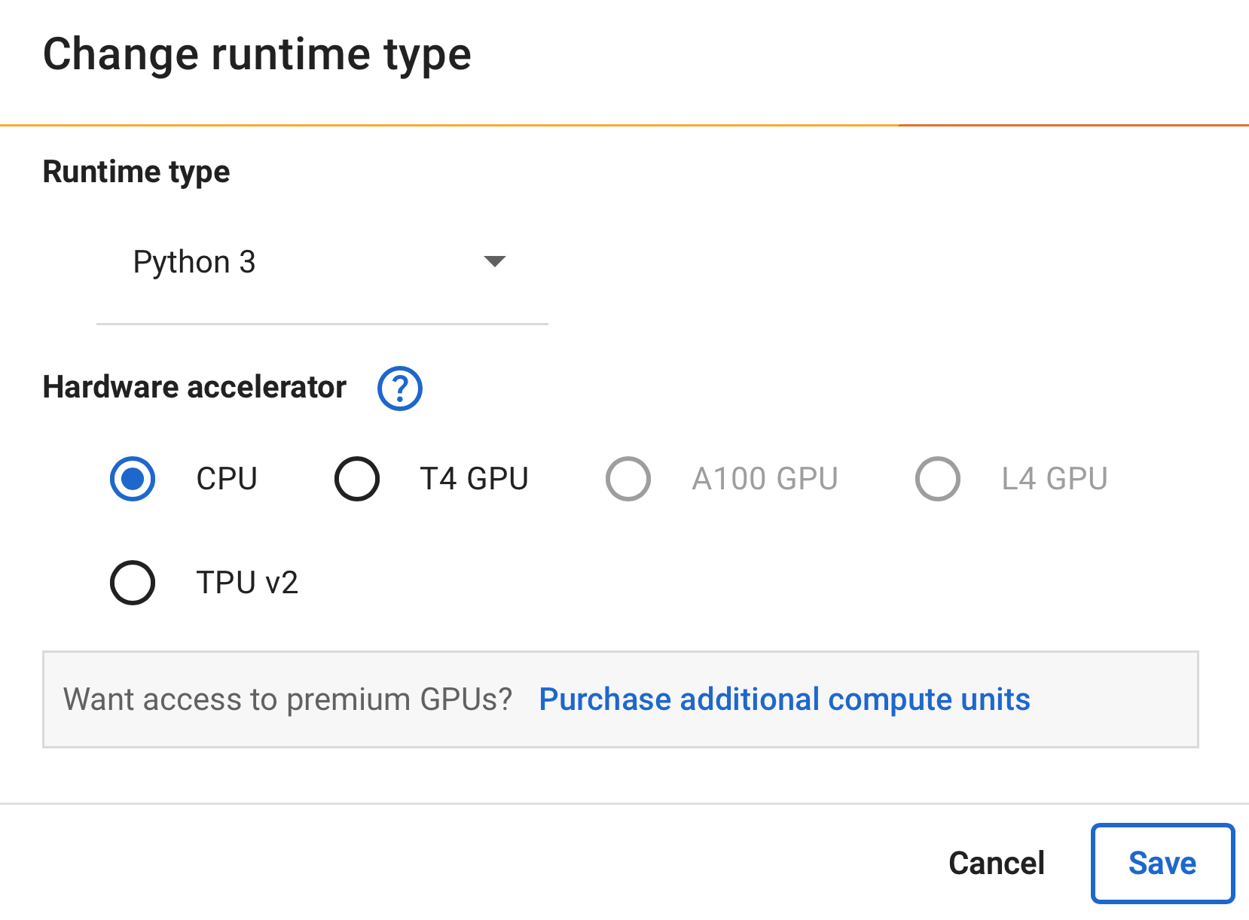
Vorbereitungen
Colab:
Unser Sinus Kurven "Hello World" :
https://colab.research.google.com/drive/1B-MRv6VD7zTnvTBFaxwIWhD8H2-9B9Sh
Bei harten Problemen kurz auf GPU/TPU umstellen, danach aber wieder zurück auf CPU
Deep Learning Kurs - Tag 1 Alfatraining 2024-08 Dozent: Karsten Flügge

Slide 23
No free lunch theorem
"Es gibt keine Architektur die bei beliebigen Problemen zu den besten Ergebnissen führt."
Sehr genau auf die Axiome schauen unter welchen das Theorem gültig ist.
In der Praxis gibt es Vorwissen und Ähnlichkeiten: Text, Bild, …
Für solche Probleme kann man sagen dass unsere Deep Learning Architekturen universell besser sind als Vorgänger Architekturen. (Bei begrenztem compute)
Deep Learning Kurs - Tag 1 Alfatraining 2024-08 Dozent: Karsten Flügge

Slide 24
Buch
TEIL I Die Grundlagen des Machine Learning (Woche 1)
Ein Machine-Learning-Projekt von A bis Z
Bis Kapitel 4 (nicht: Support Vector Machines etc!!)
Teil II Neuronale Netze und Deep Learning
10 Einführung in künstliche neuronale Netze mit Keras Seite 333 Woche 1
14 Deep Computer Vision mit Convolutional Neural Networks Seite 519 Woche 2
17 Autoencoder,GANs und Diffusionsmodelle .. 679 Woche 2
15 Verarbeiten von Sequenzen mit RNNs Seite 577 Woche 3
16 Verarbeitung natürlicher Sprache mit RNNs und Attention Seite 619 Woche 3 18 Reinforcement Learning Seite 727 Woche 4
https://github.com/ageron/handson-ml3
https://pytorch.org/tutorials
Deep Learning Kurs - Tag 1 Alfatraining 2024-08 Dozent: Karsten Flügge

Slide 25
Vokabular
Perceptron
Parameter (Gewichte)
Hyperparameter (Learning Rate, Schrittweite)
Bias
Aktivierungsfunktion
Aktivierung (vom Perceptron / vom Netz )
Fehler (error, loss, cost, risk)
Optimierung
Lernen/Training
Modell
Backpropagation
Deep Learning Kurs - Tag 2 Alfatraining 2024-08 Dozent: Karsten Flügge

